Slide 1
МЕДИЦИНСКИ УНИВЕРСИТЕТ – ПЛЕВЕН
ФАКУЛТЕТ „ОБЩЕСТВЕНО ЗДРАВЕ“
ЦЕНТЪР ЗА ДИСТАНЦИОННО ОБУЧЕНИЕ
Лекция №14
БИОМЕХАНИКА
Биомеханика на дишането. Въздушни пътища и бели дробове. Съпротивле-ние на въздушните пътища: еластично, гравитационно и динамично. Механични аспекти на някои белодробни заболявания
Проф. Константин Балашев, дхн
Notes:
1

Slide 2
Дихателна система

Slide 3
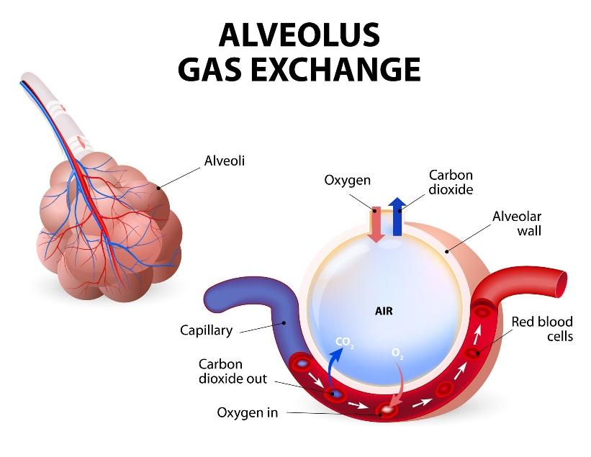

Slide 4
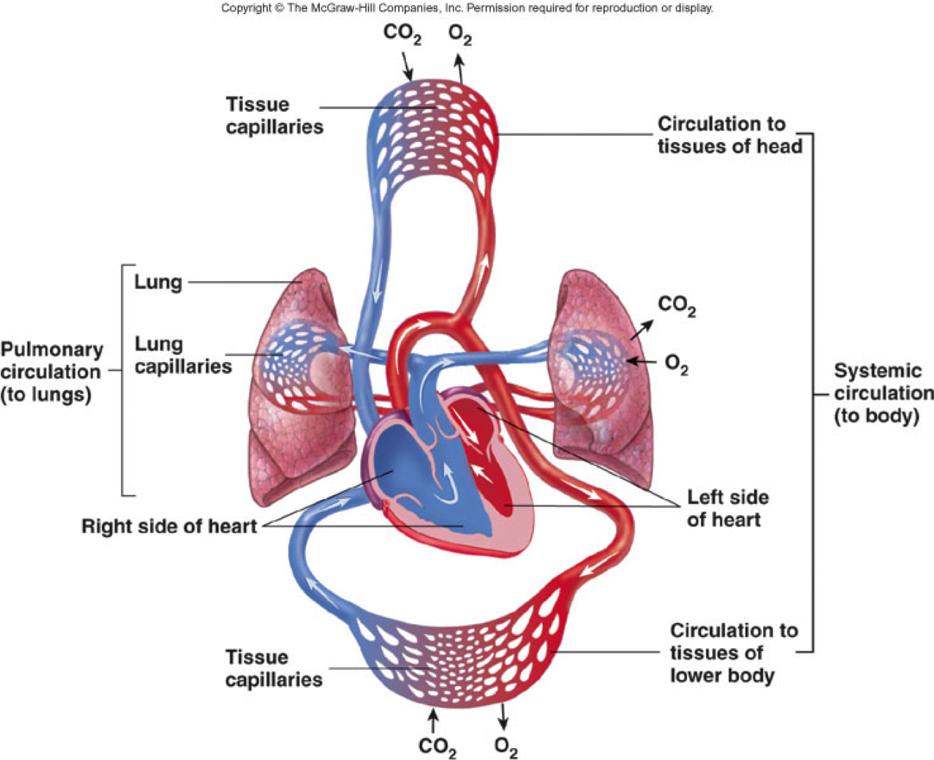

Slide 5
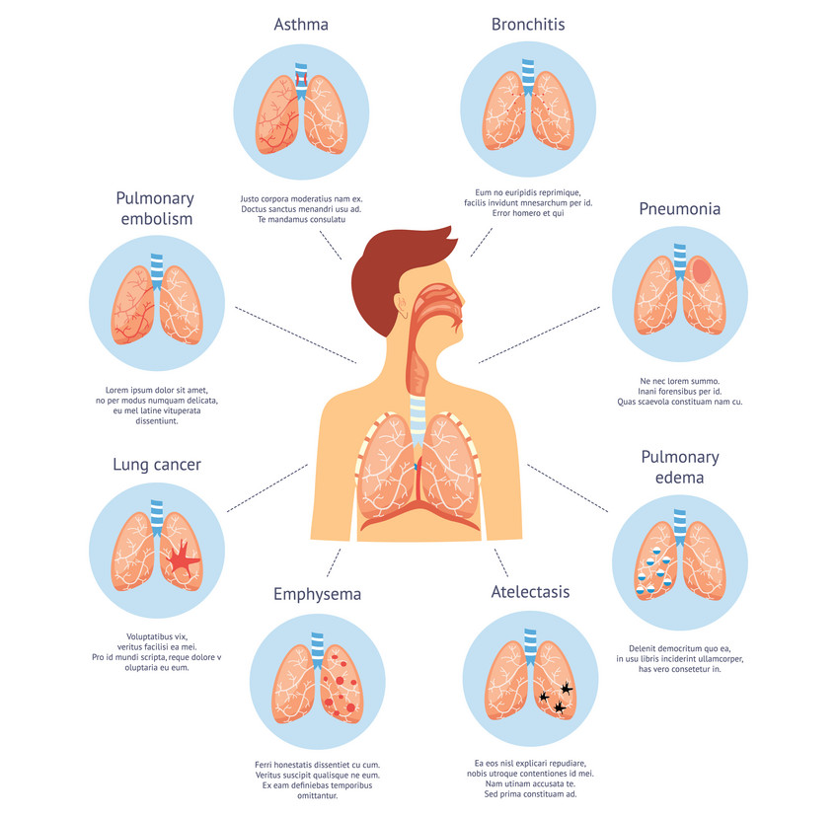

Slide 6
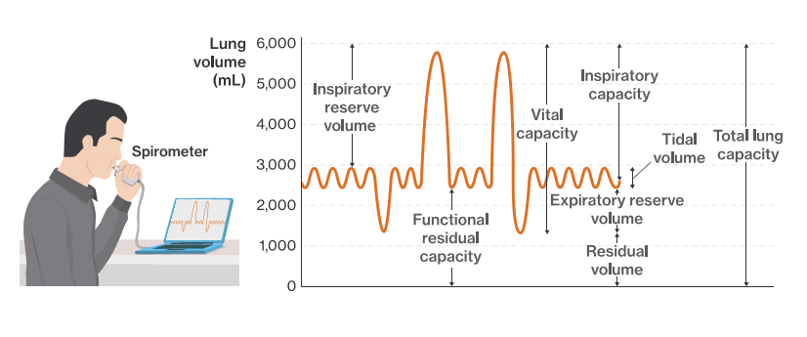

Slide 7
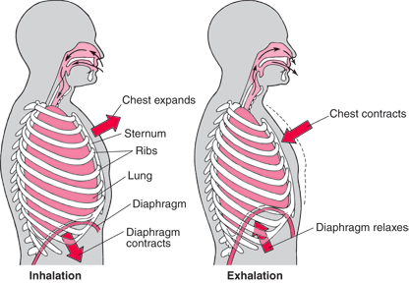

Slide 8
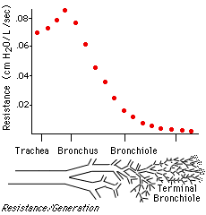
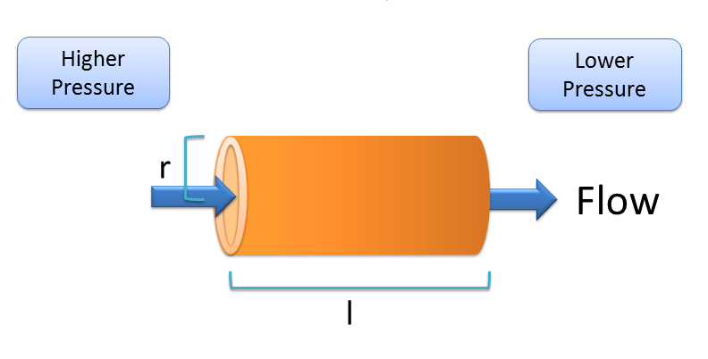

Slide 9
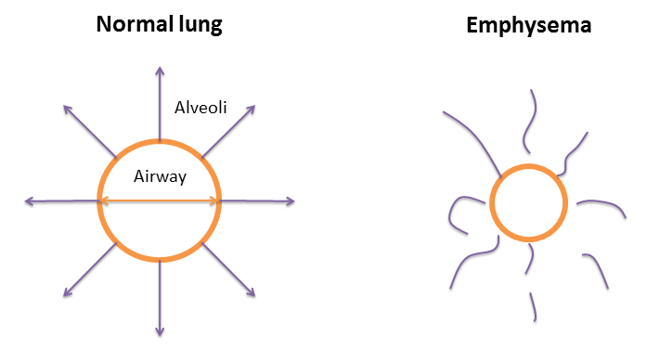

Slide 10
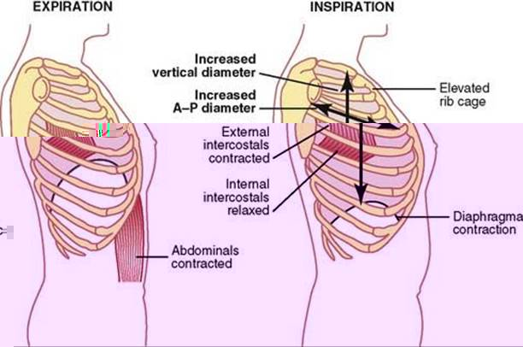

Slide 13
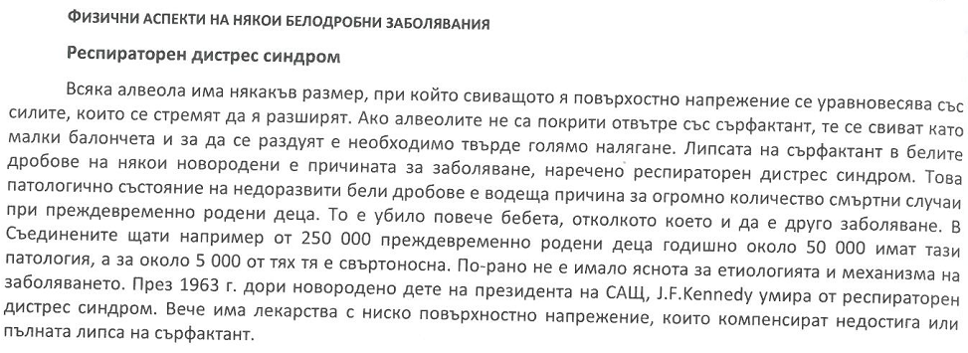

Slide 14
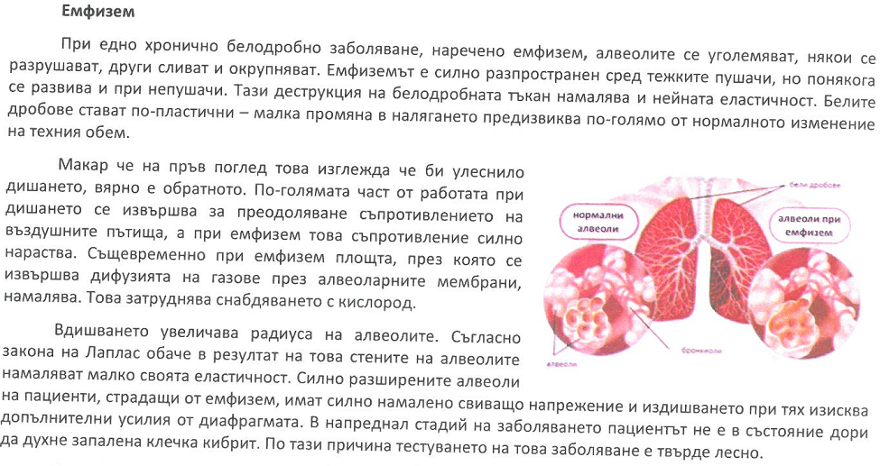

Slide 16
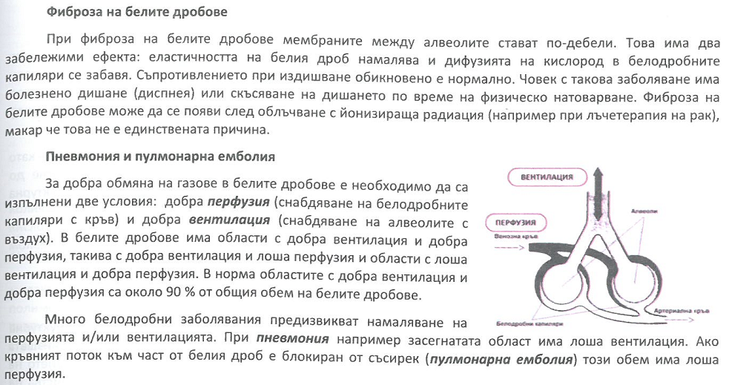

Slide 18
